Slide 2
Прямим попередником слов’янської мови – є алфавіт, створений великими просвітителями слов’ян – братами Кирилом і Мефодієм.

Slide 3
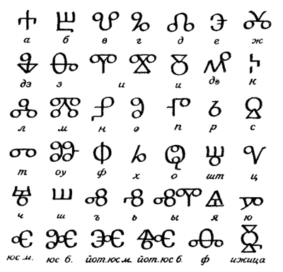
Існує два різновиди
старослов’янських
писемних знаків:
кирилиця і глаголиця.
Кириличний алфавіт з
XI ст. широко
застосовується в
історичній та світській
літературі східних слов’ян.
Від давньоруського періоду
його успадкували всі три
східнослов’янські народи:
російський, український і
білоруський.

Slide 4
Цю азбуку вчили ваші предки

Slide 5
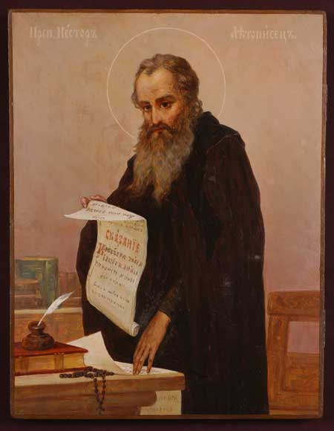
9 листопада — День української писемності та мови.
Це свято було встановлено в нашій країні 9 листопада 1997 року. Цього ж дня православна церква вшановує пам’ять святого преподобного Нестора-літописця.

Slide 6
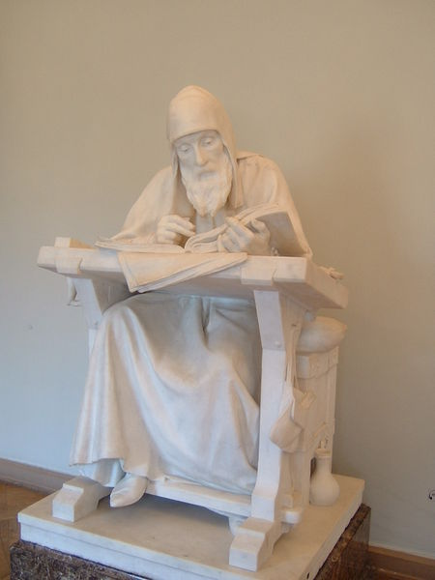
Преподобний Нестор-Літописець
- киянин, у сімнадцять років прийшов у Києво-Печерську лавру послушником. Прийняв його сам засновник монастиря преподобний Феодосій. Молитвою та послухом юний подвижник невдовзі перевершив найвидатніших старців. Книжкова справа стала змістом його життя.

Slide 7
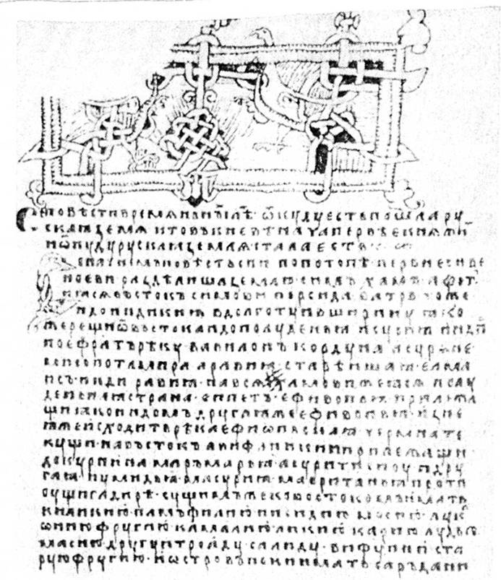
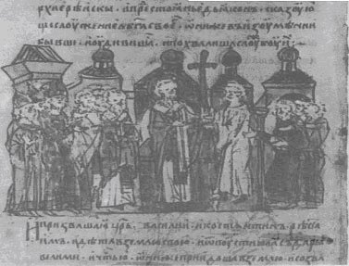
Найвизначнішою працею Нестора-літописця є «Повість временних літ». Це перша та найвідоміша у Київській Русі пам’ятка, в якій історія держави показана на широкому тлі світових подій. Преподобний Нестор довів розповідь з літописних зведень кінця XI століття до 1113 року, тому його можна по праву вважати батьком не лише вітчизняної історії, а й словесності.

Slide 8
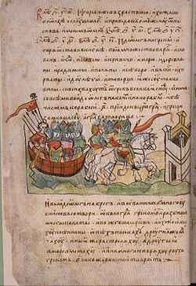
“Повість временних літ”- перша у Київській Русі памятка (поч.ХІІст.)

Slide 9
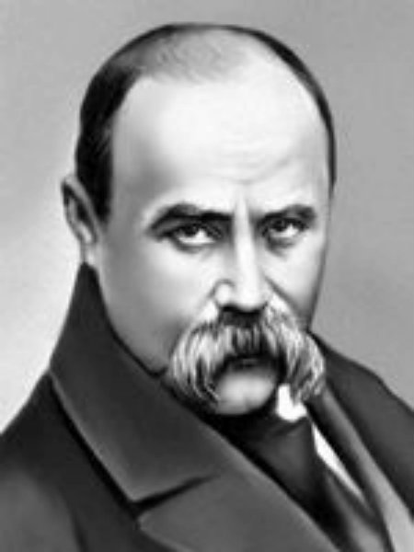
Зачинателем сучасної української літературної мови вважається Іван Котляревський, а основоположником — Тарас Шевченко.

Slide 10
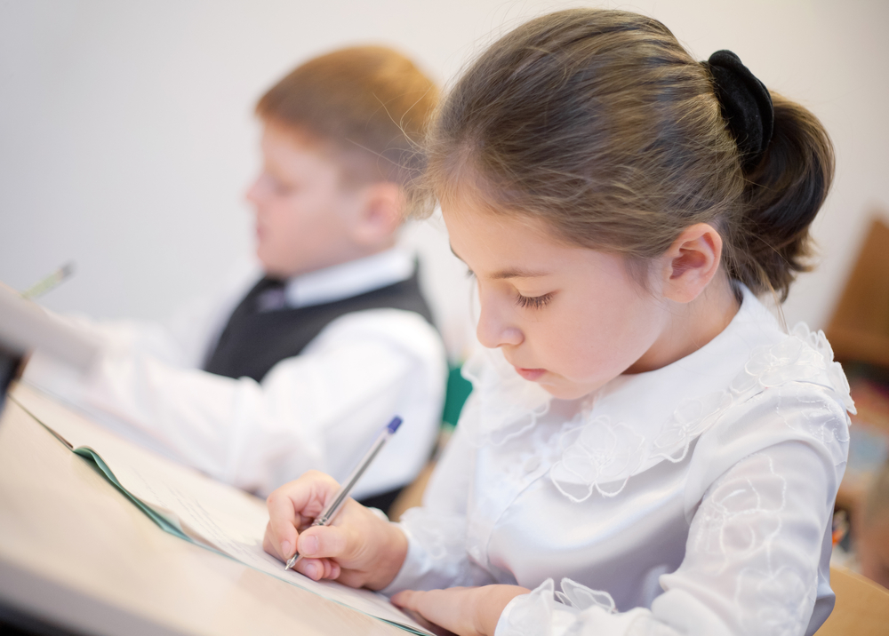
У день української писемності та мови стартує Міжнародний конкурс знавців української мови імені Петра Яцика. Цей унікальний мовний марафон був зініційований великим українським меценатом і громадським діячем Петром Яциком, який усе життя прожив у Канаді, але завжди пам’ятав про рідну землю.

Slide 11
Рік від року конкурс набуває популярності, бо головна мета цього мовного змагання — утверджувати державний статус української мови, підносити її престиж.

Slide 12
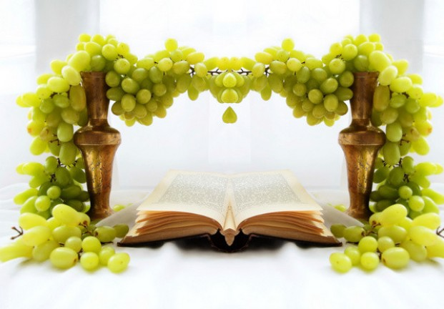
Мова — живий організм, вона розвивається за своїми законами, а тому треба у чистоті берегти цей нетлінний скарб, прислухаючись до порад відомого нашого поета Максима Рильського:
Як парость виноградної лози, Плекайте мову. Пильно й ненастанно Політь бур’ян. Чистіша від сльози Вона хай буде. Вірно і слухняно Нехай вона щоразу служить вам, Хоч і живе своїм живим життям.

Slide 13
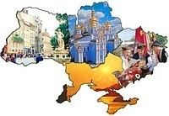
Любіть Україну у сні й наяву,
Вишневу свою Україну.
Красу її вічно живу і нову,
І мову її солов’їну.
В.Сосюра

